Slide 1
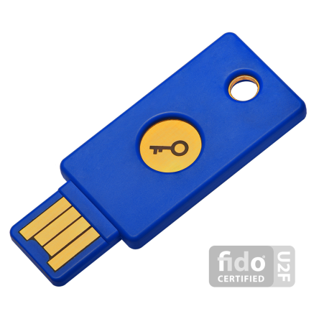
Webanwendungen absichern mit U2F
(Universal 2nd Factor)
11. Security Kassel/Nordhessen Meetup, 15.03.2017

Slide 2

Me
Cornelius Kölbel
2FA seit 2005
  Smartcards, Aladdin eToken,
  2005 (HOTP) < 2007 (iPhone 1), privacyIDEA seit 2014
@cornelinux

Slide 3

Sinn von 2FA
NaSA
In
USA
Foto mit Skillprofil
Skillprofil!

Slide 4
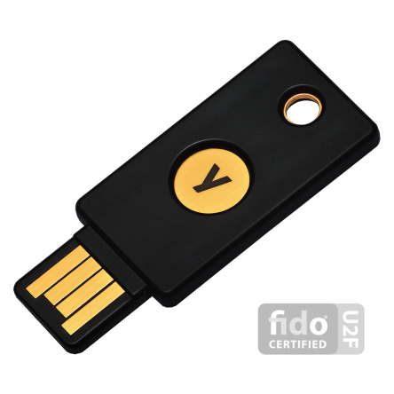
Der Yubikey
OTP AES/HOTP (Tastatur)
Static PW (Tastatur)
Chal/Resp
OpenPGP Smartcard
U2F
(RFID)

Slide 5
Universal 2nd Factor
FiDO Alliance (Fast iDentity Online)
  Universal Authentication Framework (UAF)
  Bspw. Biometric am lokalen Gerät
  Universal 2nd Factor (U2F)
  Zusätzlich zum Passwort ein Besitz von Hardware zur Anmeldung an Webseiten.
https://fidoalliance.org/approach-vision/

Slide 6
Wer spielt?
Google
Microsoft
Paypal
Mozilla
Ebay
Yubico
Feitian
Vasco
Oberthur
NXP
RSA
G&D
Gemalto
→ Online

Slide 7
Wie funktioniert U2F?
Public Key Crypto
Keine zentrale Instanz
Google
Privkey_Google
Pubkey_Google
Privkey_Facebook
Facebook
Privkey_Github
Pubkey_Facebook
Github
Pubkey_Github

Slide 8
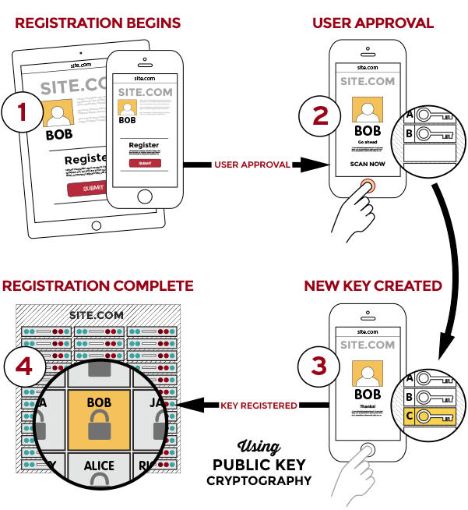
Registrierung
Quelle: https://fidoalliance.org/specifications/overview/

Slide 9
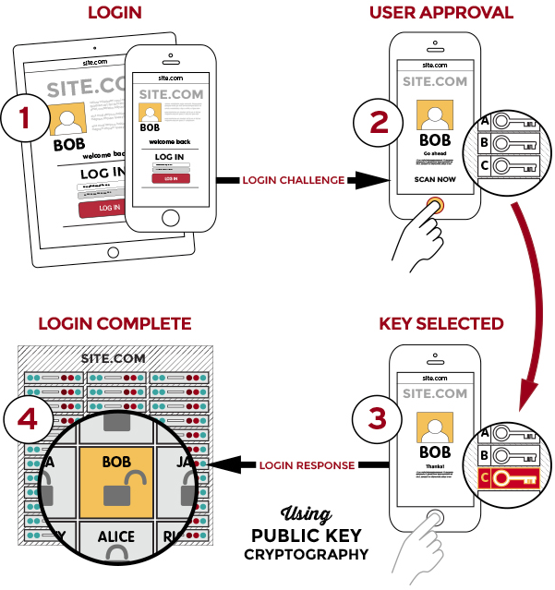
Login
Quelle: https://fidoalliance.org/specifications/overview/

Slide 10
Hands on
Registrieren und
Authentisieren

Slide 11

U2F Spezifikation
Setzt sich aus mehreren Dokumenten zusammen
  Architural Overview
  Javascript API
  Raw Message Format
  HID Protocol
  Bluetooth Protocol
  NFC Protocol
  Implementation Considerations
  AppID and Facets
  Reference
  Glossary
  Readme
https://fidoalliance.org/download/

Slide 12
Key Buzzwords
Key Handle
App ID
Trusted Facets
Attestation Certificate
Masterkey

Slide 13
Key Handle
“Adresse, Pointer oder Register” auf ein bestimmtes Schlüsselpaar im Token.
Ermöglicht mehrere Schlüsselpaare pro Dienst.

Slide 14
App ID
Entspricht dem FQDN
  Pro: Die Dienste wissen nichts voneinander
    Mail.google.com
    Www.Facebook.com
  Con: Die Dienste wissen nichts voneinander
    Maps.google.com
    Adwords.google.com
https://fidoalliance.org/specs/fido-u2f-v1.1-id-20160915/fido-appid-and-facets-v1.1-id-20160915.html

Slide 15
Trusted Facets
App ID mit Pfad, der vertrauenswürdige Sub-Domains enthält:
  https://puck.az.intern/ttype/u2f
Anmeldung an verschiedenen Portalen innerhalb einer Domäne wird möglich
https://fidoalliance.org/specs/fido-u2f-v1.1-id-20160915/fido-appid-and-facets-v1.1-id-20160915.html

Slide 16
Attestation Certificate
Wird bei der Registrierung mitgesendet
Der Registrierungsrequest ist signiert
Registrar soll Signatur überprüfen
Registrar kann das Attestation Certificate überprüfen
https://fidoalliance.org/specs/fido-u2f-v1.1-id-20160915/fido-u2f-raw-message-formats-v1.1-id-20160915.html

Slide 17
Master Key
Nicht alle Geräte speichern das Schlüsselpaar
Yubikey generiert es anhand von
  App ID
  Key Handle
  Master Key

Slide 18
Registrierung
Javascript, u2f-api.js (von Google):
  u2f.register() fragt den Token
  Rückgabewert Registration_Data und Client_Data
  Reg_data (Cert, Pubkey, Signature) und Client_data (Protokollinfo) müssen an Server gesendet werden.
Server überprüft Signatur, AttestCert und speichert den Key-Handle, (AppID / kennt er ja) und den Public Key.
https://fidoalliance.org/specs/fido-u2f-v1.1-id-20160915/fido-u2f-raw-message-formats-v1.1-id-20160915.html
https://fidoalliance.org/specs/fido-u2f-v1.1-id-20160915/fido-u2f-javascript-api-v1.1-id-20160915.html
https://fidoalliance.org/specs/fido-u2f-v1.1-id-20160915/fido-appid-and-facets-v1.1-id-20160915.html

Slide 19
Login
Javascript, u2f-api.js (von Google):
  u2f.sign() signiert mit dem Token eine Challenge
Server sendet AppID, KeyHandle und Challenge an den Browser / Token
Mit u2f.sign signiert
Sendet Client_Data und Signature_Data an Server zurück.
https://fidoalliance.org/specs/fido-u2f-v1.1-id-20160915/fido-u2f-raw-message-formats-v1.1-id-20160915.html
https://fidoalliance.org/specs/fido-u2f-v1.1-id-20160915/fido-u2f-javascript-api-v1.1-id-20160915.html
https://fidoalliance.org/specs/fido-u2f-v1.1-id-20160915/fido-appid-and-facets-v1.1-id-20160915.html

Slide 20
Hands on
Webtraffic bei Registrierung
  (2. token/init)
  Base64 decode clientdata
  Base64 regdata:
    /u2f.py:parse_registration_data
    → Attestation Certificate
Und Login

Slide 21
Implementierung
Mehrere Links auf Fidoalliance.org lesen
u2f-api.js besorgen
Einfaches Beispiel (ohne Facets) beginnen
  Der Server kann zu Anfang auch auf Überprüfung von Signatur etc. verzichten, um den Workflow erstmal hinzubekommen...

Slide 22

Fragen und Diskussion

